Slide 1
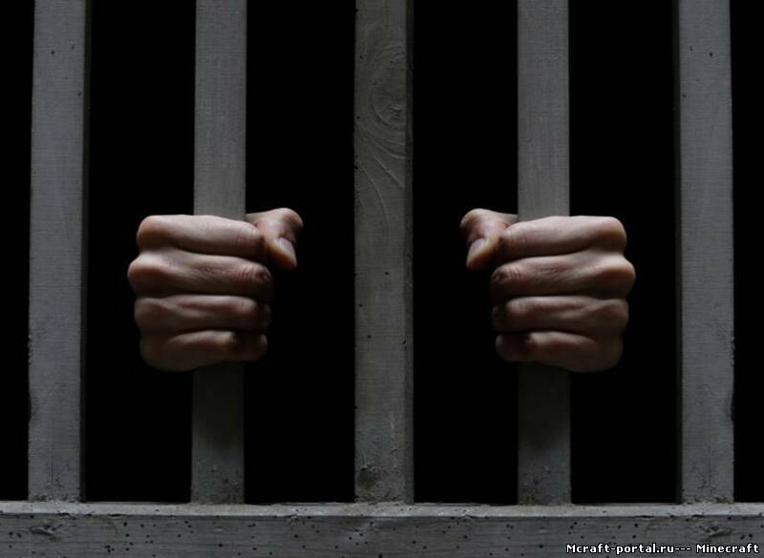
Злочини

Slide 2

Поняття злочину та його ознаки
Злочин - це передбачене КК України суспільно небезпечне винне діяння (дія або бездіяльність), вчинене суб'єктом злочину.
Злочин завжди є діянням людини, що посягає на найбільш важливі суспільні відносини, які склалися і є визнаними та прийнятними в суспільстві, внаслідок чого вони охороняються кримінальним законом.
Злочин завжди суперечить інтересам суспільства, обмежує права особи або позбавляє таких прав одних на користь інших всупереч правовим приписам. При цьому, оскільки суспільні відносини та и саме суспільство постійно змінюються та розвиваються, змінюється та розвивається й поняття злочину.

Slide 3
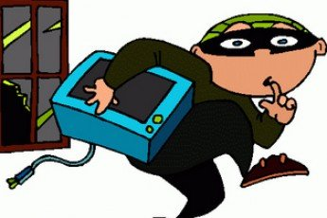
Ознаки злочину:
1) це діяння, вчинене суб'єктом злочину;
2) це діяння суспільно небезпечне - воно спричиняє шкоду чи створює загрозу спричинення такої шкоди об'єктам, що охороняються чинним законодавством;
3) це протиправне діяння, яке передбачено чинним кримінальним законодавством - порушення особою конкретної кримінально-правової норми;
4) це винне діяння, тобто таке, що вчинене умисно чи з необережності;
5) це каране діяння, за яке чинним КК України передбачено певний вид, строк або розмір покарання.
В науці кримінального права панує думка про наявність чотирьох обов'язкових ознак злочину: суспільної небезпечності, винності, протиправності і караності.

Slide 4
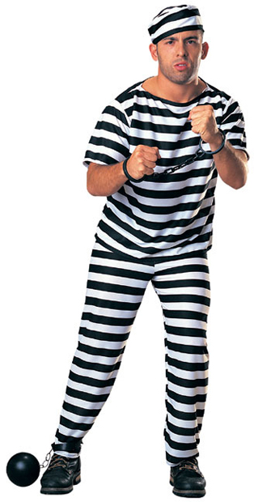
Залежно від ступеня тяжкості злочини поділяються на
невеликої тяжкості
середньої тяжкості
тяжкі
особливо тяжкі

Slide 5


Злочином невеликої тяжкості є злочин, за який передбачене покарання у виді позбавлення волі на строк не більше двох років, або інше, більш м’яке покарання. Сюди можна віднести такі злочини, як незаконне полювання в заповідниках або на інших територіях та об’єктах природно-заповідного фонду (ст. 248 КК), жорстоке поводження з тваринами (ст. 299 КК), чи підроблення документів, печаток, штампів та бланків, їх збут, використання підроблених документів (ст. 358 КК).

Slide 6
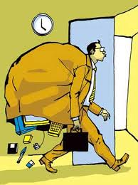
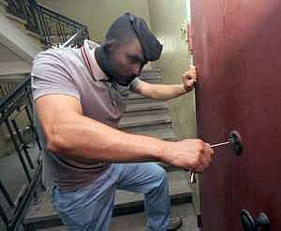



Злочином середньої тяжкості є злочин, за який передбачене покарання у виді позбавлення волі на строк не більше п’яти років. Таким злочином є, наприклад, крадіжка – таємне викрадення чужого майна (ст. 185 КК), давання хабара (ст. 369), ухилення від призову на строкову військову службу (ст. 335 КК).

Slide 7
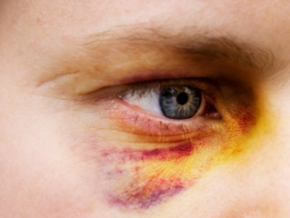
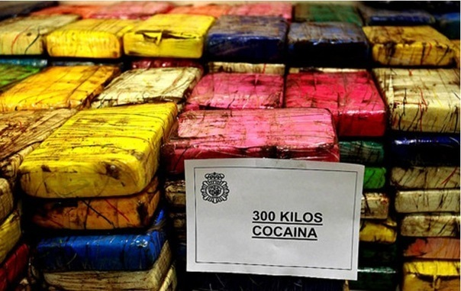
Тяжким злочином є злочин, за який передбачене покарання у виді позбавлення волі на строк не більше десяти років. Мова може йти про умисне тяжке тілесне ушкодження (ст. 121 КК), контрабанду – переміщення товарів через митний кордон України поза митним контролем або з приховуванням від митного контролю (ст. 201 КК).

Slide 8

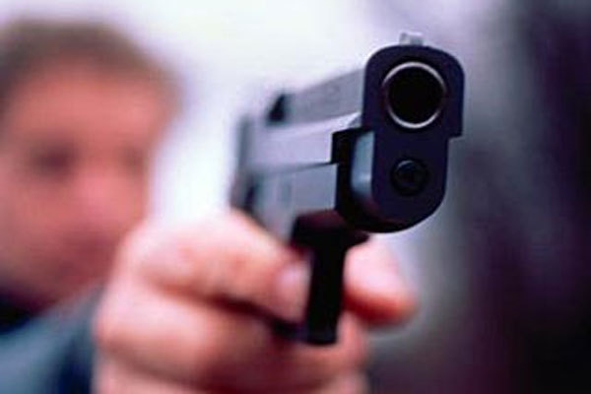
Особливо тяжким злочином є злочин, за який передбачене покарання у виді позбавлення волі на строк понад десять років або довічного позбавлення волі. Прикладом може бути умисне вбивство (ст. 115 КК) чи організація озброєної банди з метою нападу на підприємства, установи, організації чи на окремих осіб (ст. 257 КК).

Slide 9
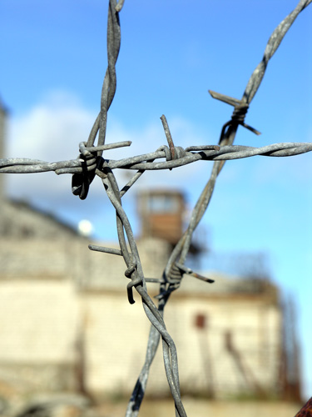
Залежно від ступеня завершеності злочини поділяються на
закінчені
незакінчені
Закінченим злочином визнається діяння, яке містить усі ознаки складу злочину, передбаченого відповідною статтею Кримінального Кодексу.
Незакінченим злочином є готування до злочину та замах на злочин.

Slide 10
Презентацію підготувала
Учениця 10-А класу
ХЗОШ №168
Бєлікова Юлія

